Slide 1
移动端实时聊天系统的
设计与实现
指导教师：郑志蕴 王磊
答辩人：任玉琢

Slide 2
目录
引言
需求分析
架构设计
实现技术
总结展望
附录

Slide 3
引言
现状：国内外即时通讯应用发展迅猛：微信，QQ，Skype，Google Allo等，数十种之多。
问题：封闭不开放源代码的，难以集成，众多开发者重复造轮子。没有标准协议，质量良莠不齐，使用习惯不一致，用户使用不方便。
需求：需要开源实时通讯框架，制定标准，统一协议，解耦且易于集成。

Slide 4
系统需求分析——服务端
平台无关性
  标准协议通信
可扩展性
  服务端分布式部署
实时性
  客户端与服务端维持长连接（WebSocket）
安全性
  加密
  动态token
稳定性

Slide 5
系统需求分析——客户端
使用习惯一致
  参考现有成熟应用
安全性
  加密压缩
  密钥保密
缓存
  无网络连接
  数据不重复获取
扩展性
  经典MVC分层架构

Slide 6
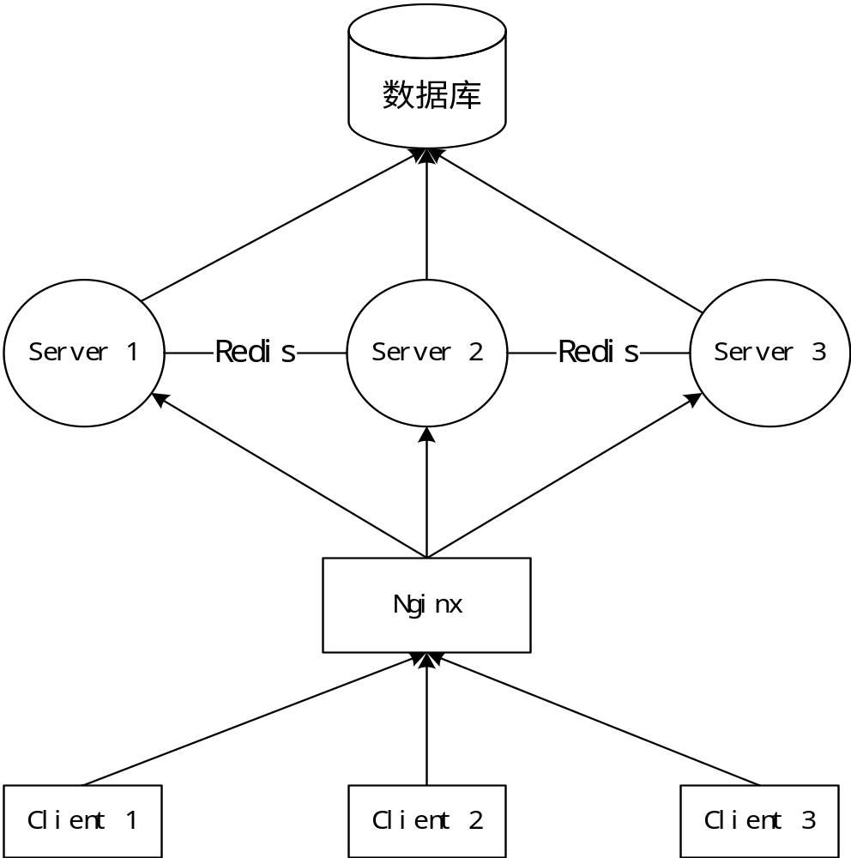
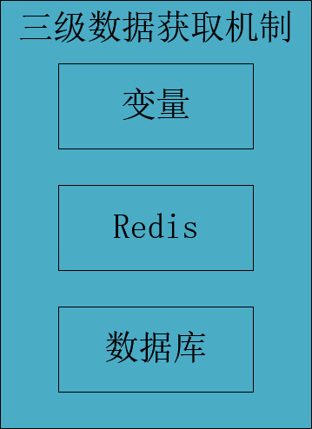
系统架构设计
1. Redis遵从BSD开源许可，以Key-Value形式存储数据的内存数据库，支持多种数据类型的数据存储，包括字符串、列表、有序集合和散列。
官网给出数据：读速度110000次/s，写速度81000次/s。
2. 缓存用户身份确认token。
3. 缓存连接信息。
1. Socket.io是一款即时通讯框架，包括Node.js实现服务端，JavaScript实现浏览器端，Java实现Android端，Swift实现iOS端。
2. 支持WebSocket、Adobe Flash Socket、AJAX long polling、AJAX multipart streaming、Forever Iframe、JSONP Polling，可以根据支持协议透明降级服务。
1. Nginx是由是一个发布于2004年的一个高性能的HTTP和反向代理的开源服务器，其因具有很好的稳定性、丰富的功能集、和较低系统资源消耗的特点，是一个在各方面表现都良好的轻量级负载均衡服务器。
2. 分发客户端请求到不同应用服务器。
1. WebSocket是HTML5一种新协议，支持全双工通信，相比其他长连接方式效率最高。如果服务端通过WebSocket与客户端建立连接，服务端与客户端相互沟通的Header大小大概只有2字节。
2. 用于客户端与服务端保持长连接，服务端可以向客户端主动推送消息。
socket.io

Slide 7
实现技术

Slide 8
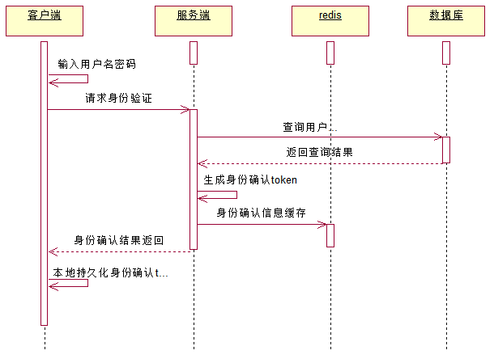
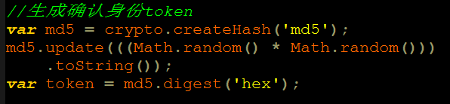
系统代码实现——登陆验证

Slide 9
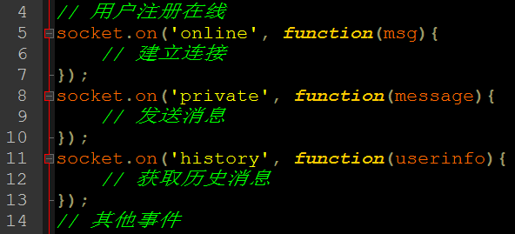
Node.js事件机制

Slide 10
Node.js事件机制
提高并发处理能力。
易于扩展。
避免轮询，节省资源，提高效率。
锁机制可以避免大量数据库访问。

Slide 11
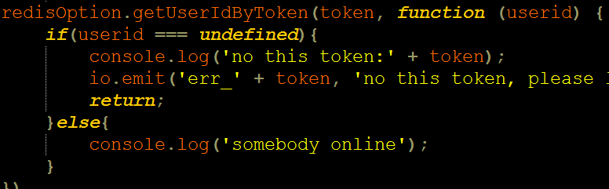
Node.js回调机制
异步编程，提高并发能力。

Slide 12
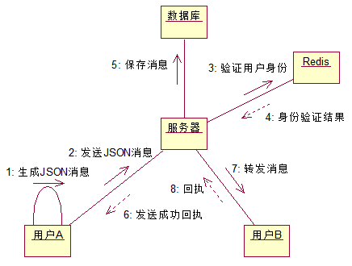
发送消息
所有消息标记有状态：
服务端：已读、未读
客户端：正在发送、发送失败，已读等

Slide 13
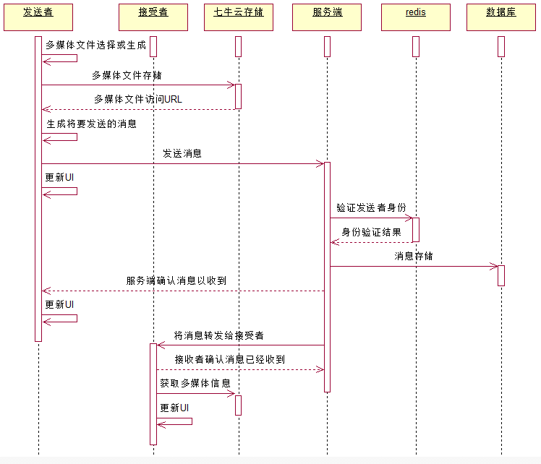
系统代码实现——发送多媒体消息
提供高可用性和高可靠性的存储服务，支持弹性扩容，服务7x24小时在线，按需收费，最大化节省存储成本。
支持CDN加速。

Slide 14
历史消息获取
用户可以获取应用在退出状态，或由于网络原因获取未接收到转发的消息。
客户端在与服务端重新建立连接后，服务端主动将所有该用户未读消息推送给服务端。

Slide 15
提高客户端可用性
在不影响显示效果情况下，压缩图片；
语音数据加密压缩；
重复图片或语音仅加载一次；
图片加载内存缓存。
生成、扫描二维码功能。
应用社交平台分享。
一对多推送。
错误日志收集。

Slide 16
截图
超链接

Slide 17
总结及创新
以实际应用为背景，实现系统功能；
使用socket.io代替长轮询；
事件驱动提高系统吞吐量；
负载均衡及三级缓存设计，优化效率；
客户端缓存、CDN加速提高可用性。

Slide 18
谢谢！
感谢郑州大学信息工程学院！
感谢大学四年所有帮助过我的老师！

Slide 19
附录0：协议REST+JSON
REST风格
  REST通常基于使用HTTP，URI，和XML以及HTML这些现有的广泛流行的协议和标准。
  资源是由URI来指定。
  对资源的操作包括获取、创建、修改和删除资源，这些操作正好对应HTTP协议提供的GET、POST、PUT和DELETE方法。
  通过操作资源的表现形式来操作资源。
  资源的表现形式则是XML或者HTML。

Slide 20
附录0：协议REST+JSON
JSON格式
  键值对形式
  JSON 的数据格式非常简单，您可以用 JSON 传输一个简单的 String，Number，Boolean，也可以传输一个数组，或者一个复杂的 Object 对象。

Slide 21
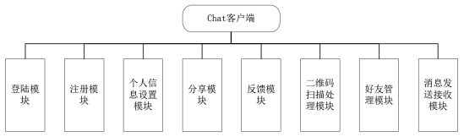
附录1：客户功能模块图

Slide 22
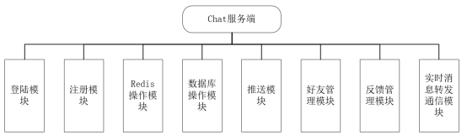
附录2：服务端功能模块图

Slide 23
附录3：加密
BASE64加密
  关键数据传输
  本地消息缓存
语音压缩加密
  使用密码加密

Slide 24
附录5：缓存
SqLite数据库 （聊天消息， 朋友列表） | 配置文件缓存 （登陆用户个人信息， APP应用状态信息）
下载图片 （发送的消息不下载） | 语音消息 （发送的语音不下载）

Slide 25
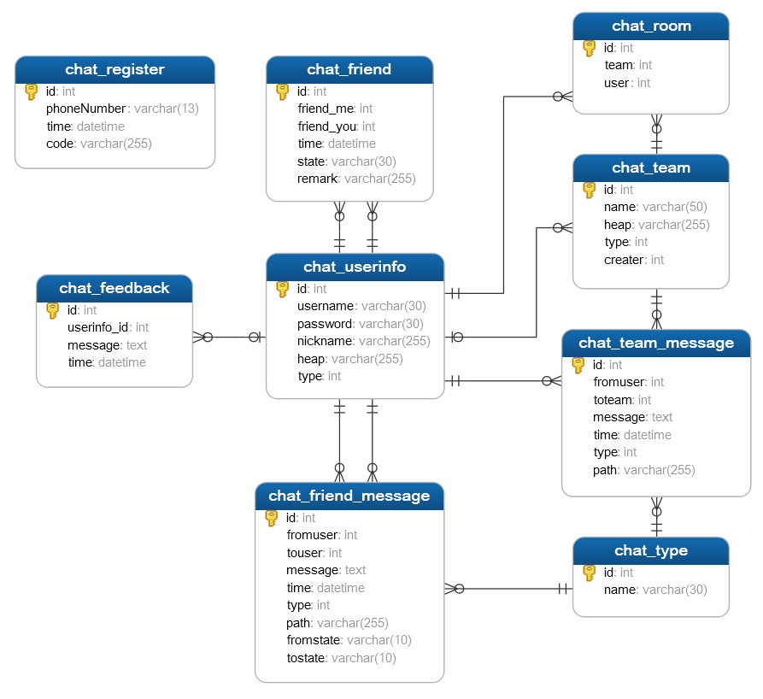
附录6：服务端数据库设计

Slide 26
附录7：ZXing介绍
二维码生成、扫描使用Google开源框架ZXing，ZXing可以根据用户信息本地生成二维码供其他用户扫描。
同时扫描二维码提供直接扫描二维码和图片文件扫描两种方式，在黑暗条件下可以打开闪光灯。

Slide 27
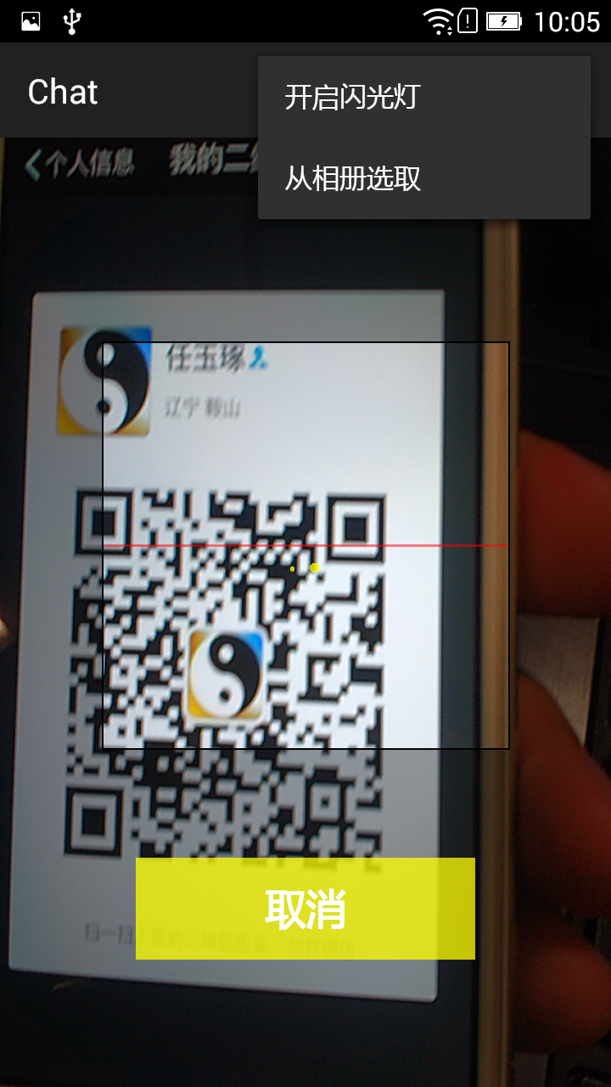
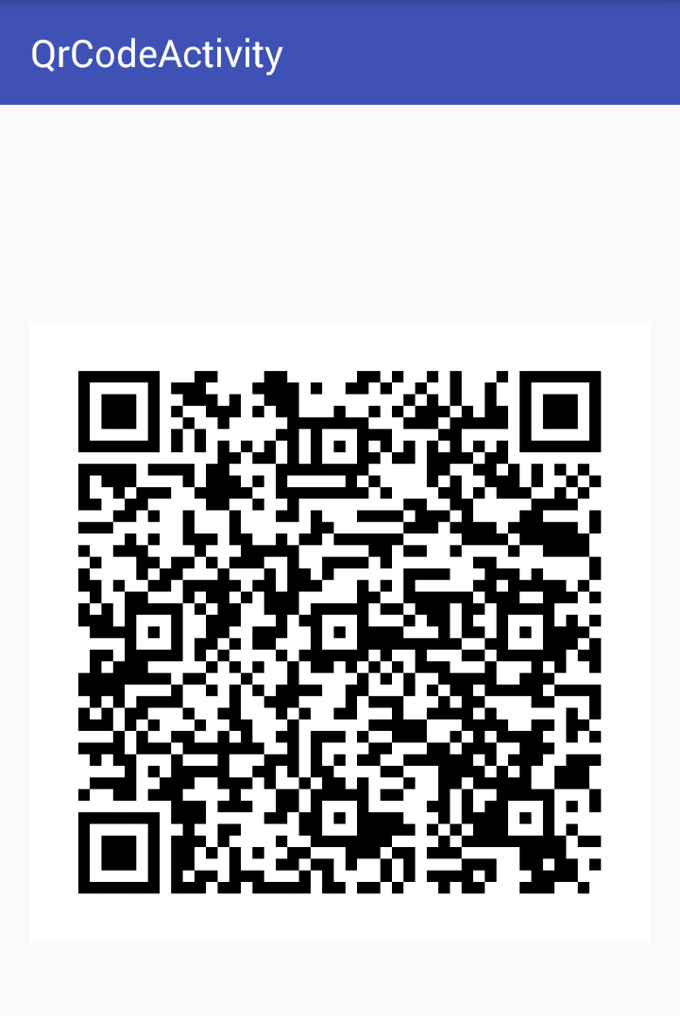
附录7：ZXing介绍

Slide 28
附录8：应用分享
基于ShareSDK多平台分享解决方案，对ShareSDK进行了修改，在自由申请其他平台分享权限后，进行配置可进行应用分享，提供微信、QQ、微博、人人等分享方式

Slide 29
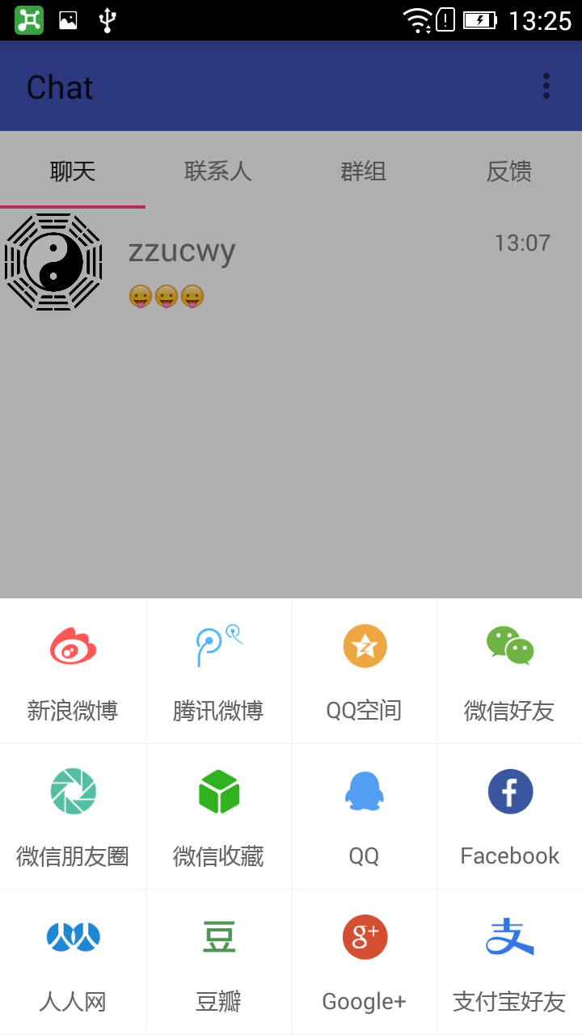
附录8：应用分享

Slide 30
附录9：全用户推送
3.使用JPush极光推送，JPush是一被广泛使用的可在低流量消耗情况下进行及时推送的第三方框架，其具有20万条/s的推送速度。

Slide 31
附录10：错误日志收集
4.服务端日志信息保存在myLog.log文件中，客户端异常错误日志信息保存在/chat/logs/errlog.log文件中，客户端出现异常时会自动重启，并将错误日志信息上传服务器。

Slide 32
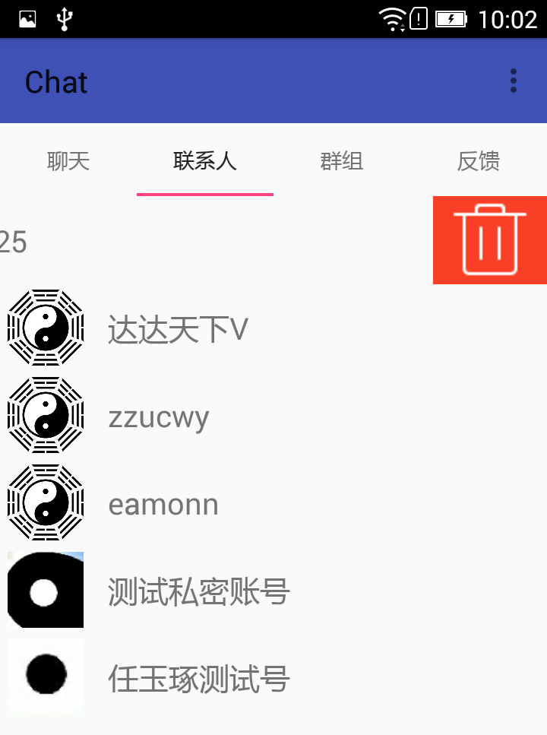
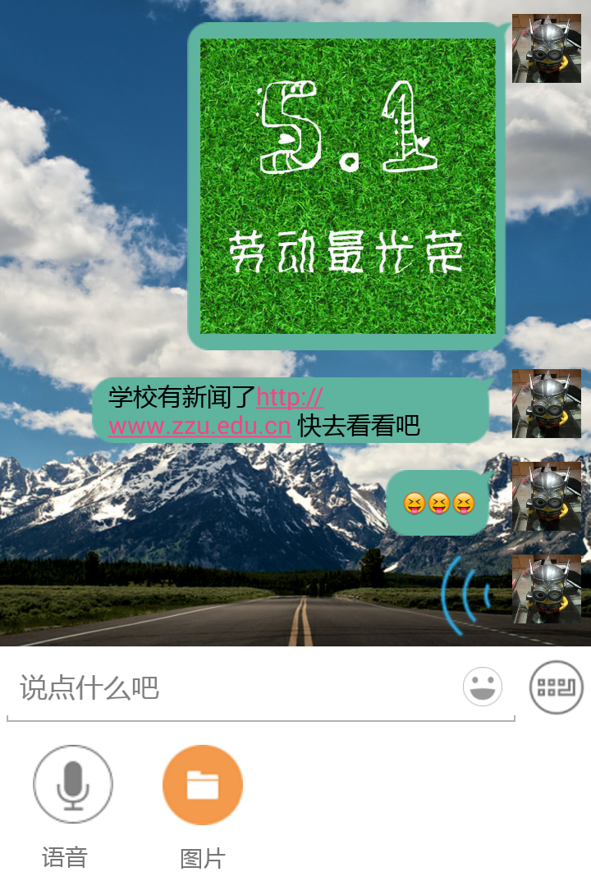
附录11：截图
好友管理
发送多种类型数据

Slide 33
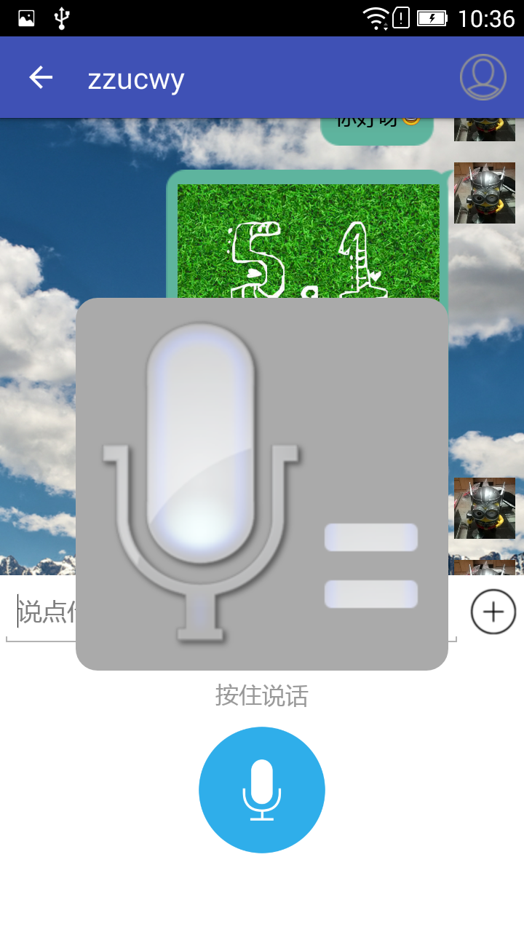
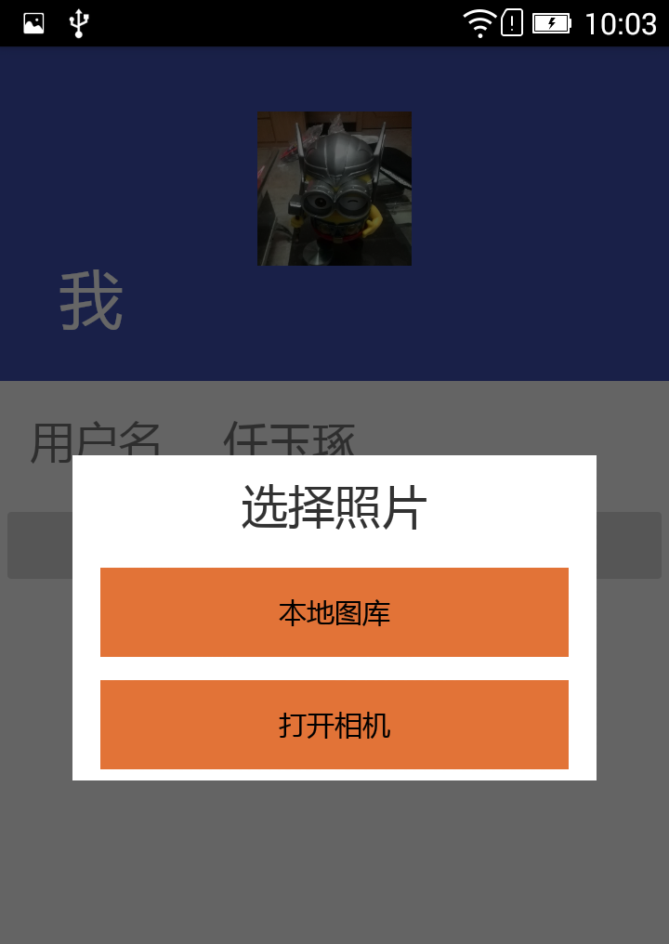
附录11：截图
发语音
改头像

